Slide 1

GUÍA 9 – Secado
Problema 6
1° Cuatrimestre - 2025

Slide 2
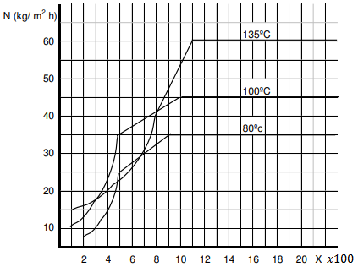
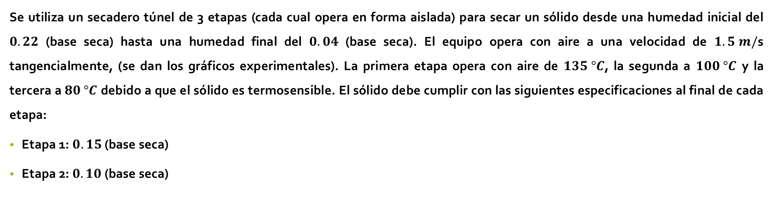
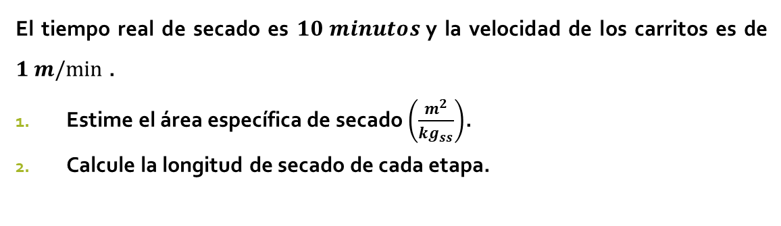
Enunciado
Se utiliza un secadero túnel de 3 etapas (cada cual opera en forma aislada) para secar un sólido desde una humedad inicial del $0.22$ (base seca) hasta una humedad final del $0.04$ (base seca). El equipo opera con aire a una velocidad de $1.5 m/$s tangencialmente, (se dan los gráficos experimentales). La primera etapa opera con aire de $135 °C$, la segunda a $100 °C$ y la tercera a $80 °C$ debido a que el sólido es termosensible. El sólido debe cumplir con las siguientes especificaciones al final de cada etapa:
Etapa 1: $0.15$ (base seca)
Etapa 2: $0.10$ (base seca)
El tiempo real de secado es $10 minutos$y la velocidad de los carritos es de $1 m/min⁡$.
Estime el área específica de secado $\left(\frac{m^{2}}{kg_{ss}}\right)$.
Calcule la longitud de secado de cada etapa.

Slide 3





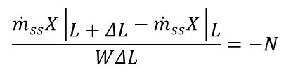
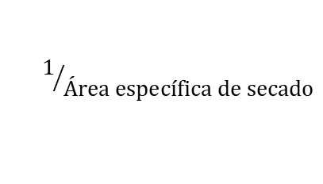
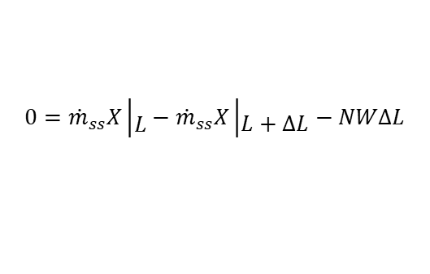


Resolución
Las ecuaciones que reinan el BM en secaderos túneles puede describirse según las siguientes ecuaciones:
Proceso de secado
Evolución del carrito:
$$Etapa 1$$
$$Etapa 2$$
$$0={\dot{m}}_{ss}X\left|\begin{matrix} \\ L\end{matrix}\right.−{\dot{m}}_{ss}X\left|\begin{matrix} \\ L+ΔL\end{matrix}\right.−NWΔL$$
$$\frac{{\dot{m}}_{ss}X\left|\begin{matrix} \\ L+ΔL\end{matrix}\right.−{\dot{m}}_{ss}X\left|\begin{matrix} \\ L\end{matrix}\right.}{WΔL}=−N$$
$$Etapa 3$$
$$\frac{1}{W}\frac{d}{dL}\left({\dot{m}}_{ss}X\right)=−N$$
$$1/{Área específica de secado }$$
$$dL=−\frac{{\dot{m}}_{ss}}{W}\frac{dX}{N}$$
$$dθ=−\frac{{\dot{m}}_{ss}}{vW}\frac{dX}{N}$$
$$\frac{dL}{dθ}=v=cte$$

Slide 4




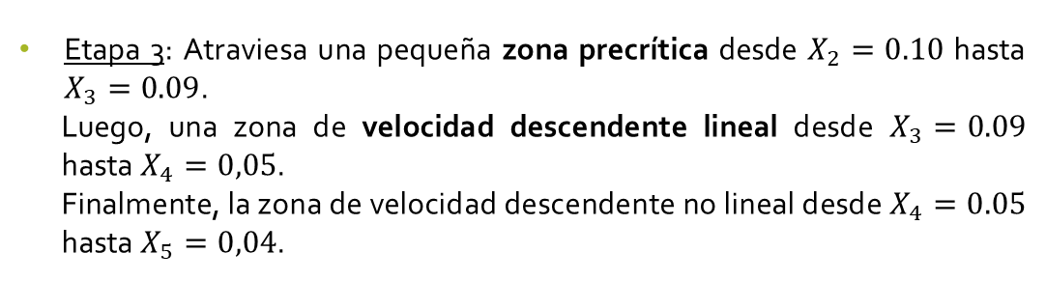
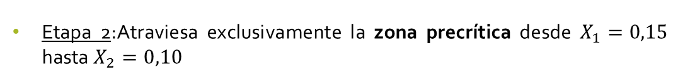
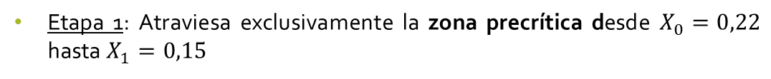
Resolución
Proceso de secado
En resumen:
$$Etapa 1$$
Etapa 1: Atraviesa exclusivamente la zona precrítica desde $X_{0}=0,22$ hasta $X_{1}=0,15$
Etapa 2:Atraviesa exclusivamente la zona precrítica desde $X_{1}=0,15$ hasta $X_{2}=0,10$
$$Etapa 2$$
Etapa 3: Atraviesa una pequeña zona precrítica desde $X_{2}=0.10$ hasta $X_{3}=0.09$.
Luego, una zona de velocidad descendente lineal desde $X_{3}=0.09$ hasta $X_{4}=0,05$.
Finalmente, la zona de velocidad descendente no lineal desde $X_{4}=0.05$ hasta $X_{5}=0,04$.
$$Etapa 3$$

Slide 5
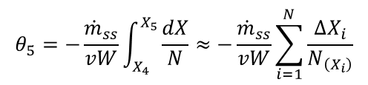
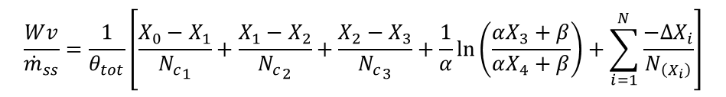


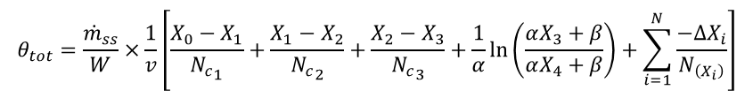

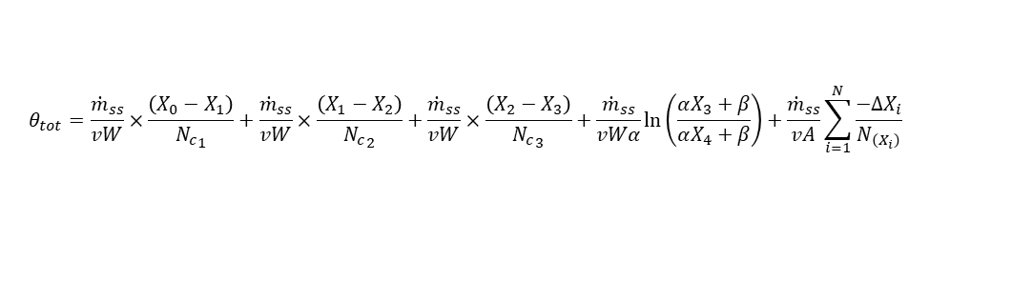

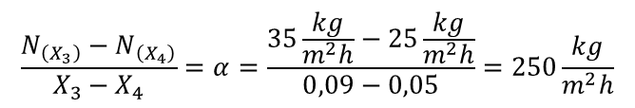

Resolución
Etapa 3 - Zona Crítica
Sumando los aportes en tiempo de todas las etapas:
$$θ_{3}=−\frac{{\dot{m}}_{ss}}{vW}\int_{X_{2}}^{X_{3}}{\frac{dX}{N}}=\frac{{\dot{m}}_{ss}}{vW}×\frac{\left(X_{2}−X_{3}\right)}{{N_{c}}_{3}}$$
$$θ_{tot}={10}^{′}=0,167 h=θ_{1}+θ_{2}+θ_{3}+θ_{4}+θ_{5}$$
$$θ_{tot}=\frac{{\dot{m}}_{ss}}{vW}×\frac{\left(X_{0}−X_{1}\right)}{{N_{c}}_{1}}+\frac{{\dot{m}}_{ss}}{vW}×\frac{\left(X_{1}−X_{2}\right)}{{N_{c}}_{2}}+\frac{{\dot{m}}_{ss}}{vW}×\frac{\left(X_{2}−X_{3}\right)}{{N_{c}}_{3}}+\frac{{\dot{m}}_{ss}}{vWα}\ln\left(\frac{αX_{3}+β}{αX_{4}+β}\right)+\frac{{\dot{m}}_{ss}}{vA}\sum_{i=1}^{N}{\frac{−ΔX_{i}}{N_{\left(X_{i}\right)}}}$$
Etapa 3. Zona postcrítica. Zona de velocidad decreciente lineal
$$N_{\left(X\right)}=αX+β$$
$$θ_{tot}=\frac{{\dot{m}}_{ss}}{W}×\frac{1}{v}\left[\frac{X_{0}−X_{1}}{{N_{c}}_{1}}+\frac{X_{1}−X_{2}}{{N_{c}}_{2}}+\frac{X_{2}−X_{3}}{{N_{c}}_{3}}+\frac{1}{α}\ln\left(\frac{αX_{3}+β}{αX_{4}+β}\right)+\sum_{i=1}^{N}{\frac{−ΔX_{i}}{N_{\left(X_{i}\right)}}}\right]$$
$$\frac{N_{\left(X_{3}\right)}−N_{\left(X_{4}\right)}}{X_{3}−X_{4}}=α=\frac{35\frac{kg}{m^{2}h}−25\frac{kg}{m^{2}h}}{0,09−0,05}=250\frac{kg}{m^{2}h}$$
$$\frac{Wv}{{\dot{m}}_{ss}}=\frac{1}{θ_{tot}}\left[\frac{X_{0}−X_{1}}{{N_{c}}_{1}}+\frac{X_{1}−X_{2}}{{N_{c}}_{2}}+\frac{X_{2}−X_{3}}{{N_{c}}_{3}}+\frac{1}{α}\ln\left(\frac{αX_{3}+β}{αX_{4}+β}\right)+\sum_{i=1}^{N}{\frac{−ΔX_{i}}{N_{\left(X_{i}\right)}}}\right]$$
$$β=N_{\left(X_{3}\right)}−αX_{3}=35\frac{kg}{m^{2}h}−250\frac{kg}{m^{2}h}×0,09=12,5\frac{kg}{m^{2}h}$$
$$θ_{4}=−\frac{{\dot{m}}_{ss}}{vW}\int_{X_{3}}^{X_{4}}{\frac{dX}{N}}=−\frac{{\dot{m}}_{ss}}{vW}\int_{X_{3}}^{X_{4}}{\frac{dX}{αX+β}}=\frac{{\dot{m}}_{ss}}{vWα}\ln\left(\frac{αX_{3}+β}{αX_{4}+β}\right)$$
$$\frac{Wv}{{\dot{m}}_{ss}}=0,026\frac{m^{2}}{kg_{ss}}$$
Etapa 3 - Zona postcrítica: zona de velocidad decreciente no lineal
$$θ_{5}=−\frac{{\dot{m}}_{ss}}{vW}\int_{X_{4}}^{X_{5}}{\frac{dX}{N}}≈−\frac{{\dot{m}}_{ss}}{vW}\sum_{i=1}^{N}{\frac{ΔX_{i}}{N_{\left(X_{i}\right)}}}$$

Slide 6
Resolución
Una vez que se tiene el parámetro del área de secado específica, se podrán calcular los tiempos de secado de cada una de las etapas. Al multiplicarlos por la velocidad, se tendrán las longitudes de los equipos.

Slide 7
¿PREGUNTAS?

Slide 8
¡Fin!

